Slide 1

Экспериментальная площадка при
МКОУ СОШ №22 им. С.Н. Пальчука п.Этыркэн

Slide 2
Программа состоит из шести разделов:
1. основы знаний по физической культуре и спорту.
2. охраны труда и техника безопасности на уроках физической культуры и занятиях спортом.
3. общая физическая подготовка.
4. специальная физическая подготовка.
5. технико-тактическая подготовка.
6. контрольные и тестовые упражнения.

Slide 4
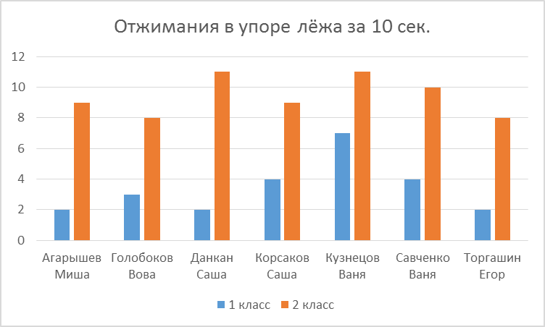

Slide 5
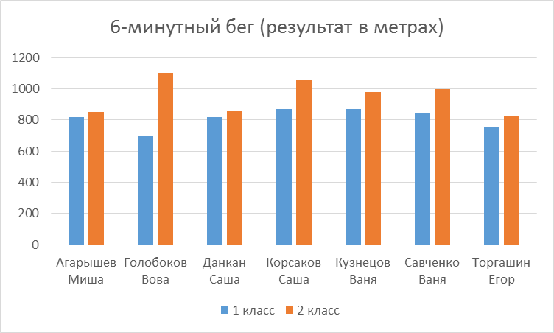

Slide 6
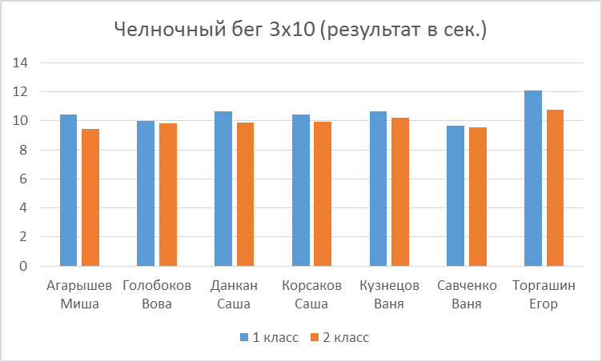

Slide 7
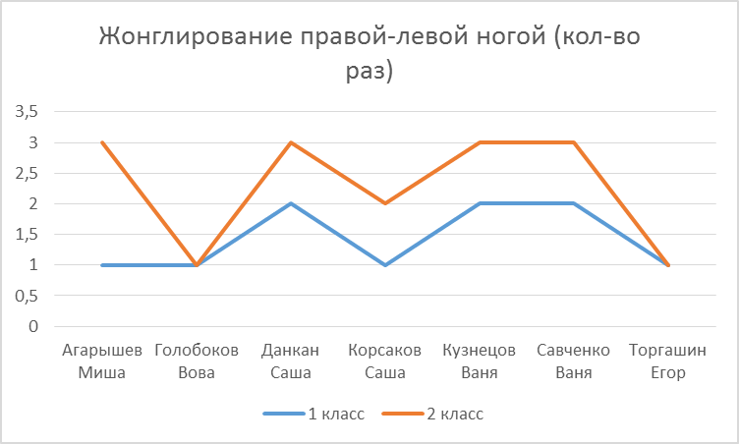

Slide 8
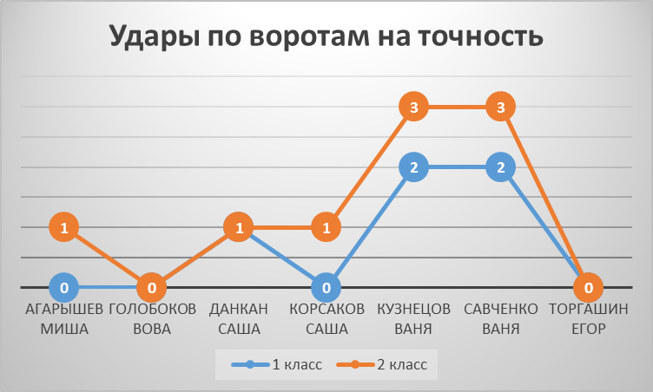

Slide 9
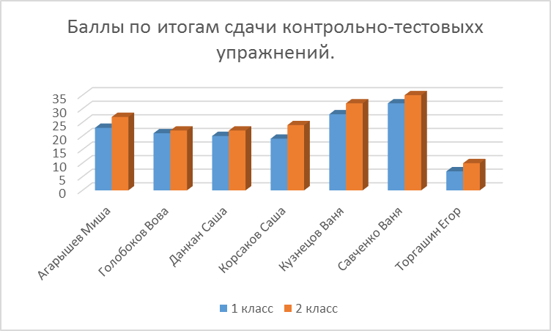

Slide 10
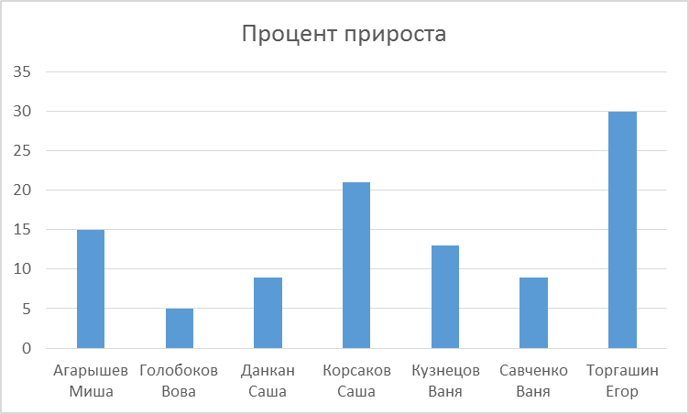

Slide 11
Компетенция учащихся по окончании второго года обучения (технико-тактическая подготовка).
Обучающиеся должны научиться выполнять удары по мячу ведущей ногой (внутренней стороной стопы, серединой подъема), удар по мячу головой, стоя на месте, ведение мяча носком, средней частью подъема, остановки мяча подошвой и внутренней стороной стопы, выполнить обманные движения «с уходом в сторону», правильно располагаться в играх на малой площадке, в ограниченных составах 3х3, 4х4 ,5х5, определять и понимать игровые ситуации для ведения мяча, обводки соперника, передач мяча партнеру.

